Slide 1




2025物理八年级下册
第六章 力和机械
6.4.2增大摩擦与减小摩擦的方法
授课教师：********
班 级：********
时 间：********

Slide 2




设计实验、收集数据、分析数据并得出结论，提高学生解决问题的能力。
力和滚动摩擦力，通过实例让学生区分不同类型的摩擦力。
探究影响滑动摩擦力大小的因素：
提出问题：滑动摩擦力的大小与哪些因素有关？
猜想假设：引导学生根据生活经验进行猜想，如可能与压力大小、接触面粗糙程度、物体运动速度等因素有关。
设计实验：组织学生讨论实验方案，确定采用控制变量法进行实验。明确实验中需要控制的变量和改变的变量，选择合适的实验器材，如木块、木板、弹簧测力计、砝码等。
进行实验：让学生分组进行实验，按照实验步骤操作，记录实验数据。
分析论证：引导学生对实验数据进行分析，得出滑动摩擦力的大小与压力大小和接触面粗糙程度有关，压力越大，接触面越粗糙，滑动摩擦力越大。
讲解增大和减小摩擦的方法，结合生活实例，让学生举例说明在生活中哪些地方需要增大摩擦，哪些地方需要减小摩擦，以及采取的相应措施。
杠杆（20 分钟）
展示一些生活中常见的杠杆，如撬棒、羊角锤、天平、筷子等，引导学生观察这些工具的共同特点，引出杠杆的定义：在力的作用下能绕着固定点转动的硬棒叫做杠杆。
讲解杠杆的五要素：支点（杠杆绕着转动的点，用字母 O 表示）、动力（使杠杆转动的力，用字母 F₁表示）、阻力（阻碍杠杆转动的力，用字母 F₂表示）、动力臂（从支点到动力作用线的距离，用字母 L₁表示）、阻力臂（从支点到阻力作用线的距离，用字母 L₂表示）。通过画图让学生明确五要素的含义，重点讲解力臂的画法。
探究杠杆的平衡条件：
提出问题：杠杆在什么条件下会处于平衡状态？
猜想假设：引导学生根据生活经验进行猜想，如可能与动力、动力臂、阻力、阻力臂有关。
设计实验：组织学生讨论实验方案，选择合适的实验器材，如杠杆、钩码、弹簧测力计等。让学生明确实验中需要测量的物理量和实验步骤。
进行实验：让学生分组进行实验，调节杠杆在水平位置平衡，改变钩码的数量和位置，使杠杆再次平衡，记录动力、动力臂、阻力、阻力臂的数据。
分析论证：引导学生对实验数据进行分析，得出杠杆的平衡条件：动力 × 动力臂 = 阻力 × 阻力臂，用公式表示为\(F₁L₁ = F₂L₂\)。
应用杠杆的平衡条件解决实际问题，通过例题让学生学会运用杠杆平衡条件进行计算，判断杠杆的类型（省力杠杆、费力杠杆、等臂杠杆）。
滑轮（15 分钟）
展示定滑轮和动滑轮的实物，介绍它们的结构和特点。
讲解定滑轮的实质是等臂杠杆，通过实验演示，让学生观察使用定滑轮时力的大小和方向的变化，得出使用定滑轮不能省力，但可以改变力的方向的结论。
讲解动滑轮的实质是动力臂为阻力臂 2 倍的省力杠杆，通过实验演示，让学生观察使用动滑轮时力的大小变化，得出使用动滑轮能省一半力，但不能改变力的方向的结论。
介绍滑轮组的组成和特点，通过实例让学生了解滑轮组既能省力又能改变力的方向。讲解滑轮组绳子绕法的设计原则，让学生学会根据要求组装简单的滑轮组。
（三）课堂小结（5 分钟）
引导学生回顾本节课所学的主要内容，包括弹力、重力、摩擦力、杠杆、滑轮的相关知识。
强调重点知识和易错点，帮助学生梳理知识体系，加深对知识的理解和记忆。
（四）课堂练习（10 分钟）
展示一些与本节课知识点相关的练习题，包括选择题、填空题、计算题和作图题等。
让学生独立完成练习，教师巡视指导，及时发现学生存在的问题并进行解答。
对学生的练习情况进行点评，强调解题思路和方法，帮助学生提高解题能力。
（五）布置作业（5 分钟）
布置课后作业，包括课本上的练习题和一些拓展性的作业，如让学生观察生活中还有哪些地方应用了力和机械的知识，并写一篇小报告。
要求学生认真完成作业，下节课进行作业讲解和反馈。
五、教学反思
在本节课的教学过程中，通过多种教学方法的运用，学生对力和机械的知识有了较为深入的理解和掌握。在实验教学中，学生积极参与，动手能力和探究能力得到了锻炼。但在教学过程中也发现了一些问题，如部分学生对力臂的画法掌握不够熟练，在运用杠杆平衡条件解决实际问题时存在困难。在今后的教学中，应加强对这些重点和难点知识的讲解和练习，关注学生的个体差异，及时给予辅导和帮助，确保每个学生都能跟上教学进度，提高教学质量。
学习目录
1
2
3
4
5
6
7
8
复习引入
新知讲解
典例讲解
新知讲解
课堂检测
变式训练
考试考法
小结梳理

Slide 3
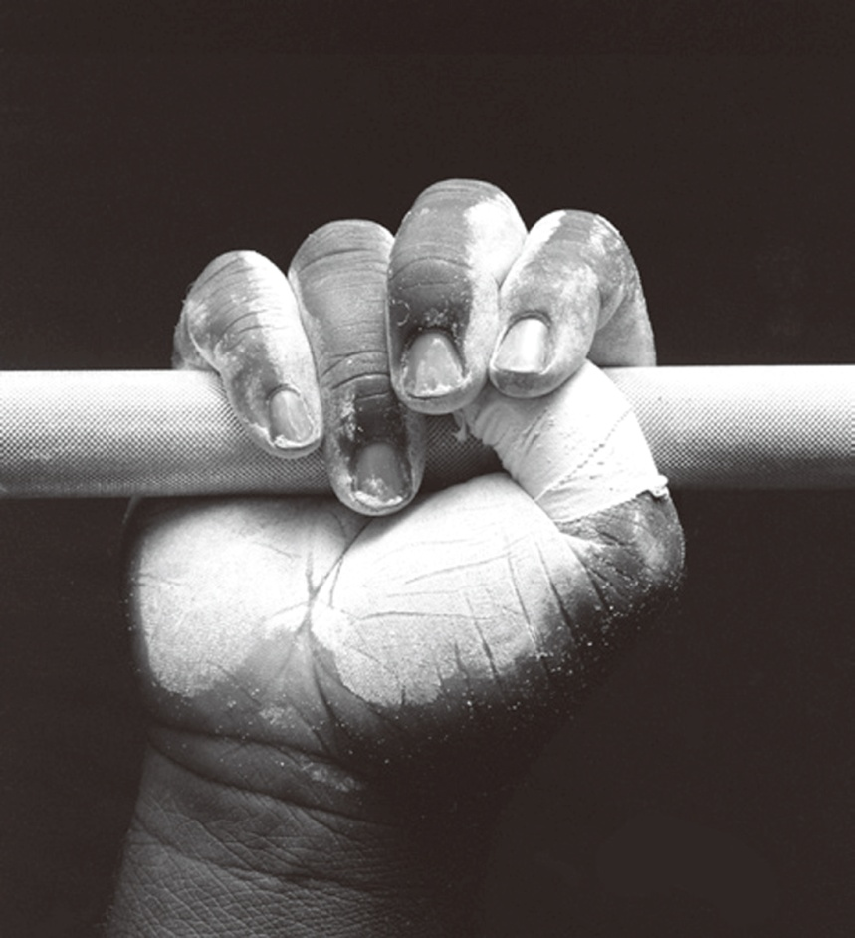
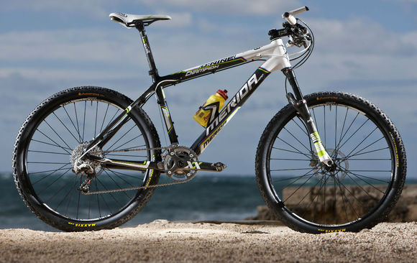
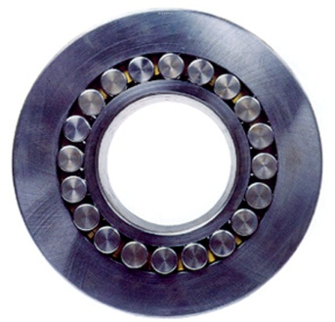
导入新课
举重运动员为什么要涂防滑粉？
自行车轮滚动轴承有什么用？

Slide 4
导入新课
学习目标
1.认识摩擦的利与弊。
2.认识增大和减少摩擦的办法。（重点）

Slide 5

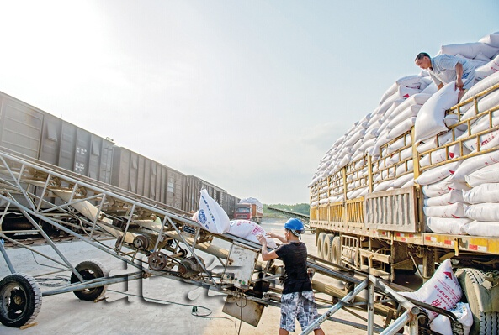

讲授新课
一
增大摩擦与减小摩擦的方法
许多情况下摩擦是有用的。
如:走路；
写字；
传送带运送货物；
用手握住杯子...

Slide 6
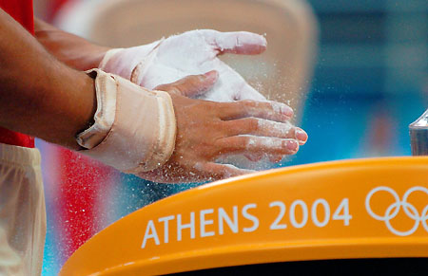
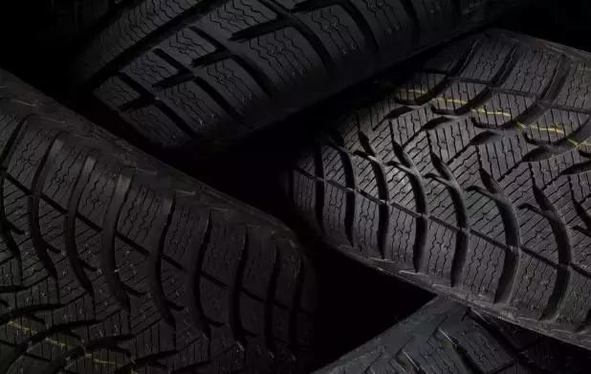
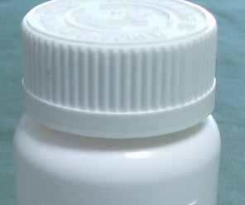
讲授新课
1.增大摩擦
（1）增大接触面粗糙程度
涂防滑粉
轮胎的花纹
瓶子盖

Slide 7
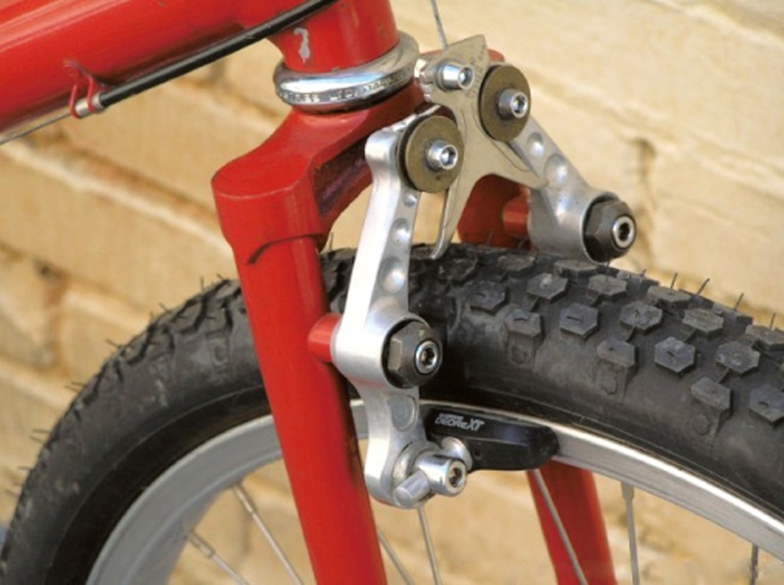


讲授新课
（2）增大压力
自行车车闸
擦黑板时用力
你还能举出一些生活中增大摩擦力的实例吗？

Slide 8

讲授新课
想一想
怎样使小提琴拉得更响？
涂松香
增大接触面粗糙程度
增大摩擦
将弓重一些压弦
增大压力
增大摩擦
Notes:
涂松香或将弓重一些压弦。

Slide 9
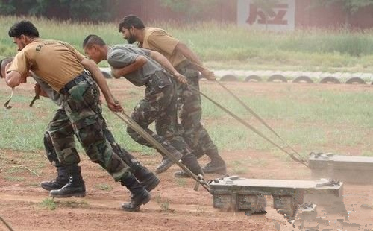
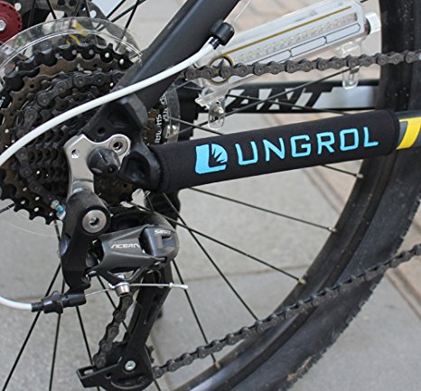

讲授新课
很多时候摩擦又是不利的。
如：地面上的重物太重时会拉不动；
自行车骑久后再骑会觉得吃力；
缝纫机用久了要涂润滑油....
你还知道哪些地方需要减小摩擦？

Slide 10
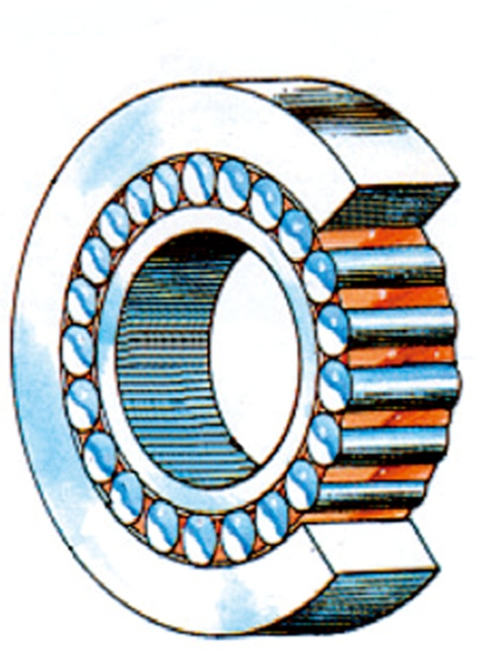
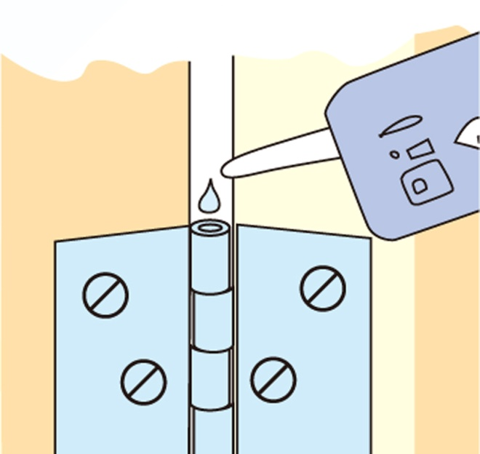
讲授新课
2.减小摩擦
（1）减小压力；
（2）减小接触面的粗糙程度；
（3）变滑动为滚动；
（4）使两个接触面彼此分离。
a.加润滑油
b.气垫船和磁悬浮式列车

Slide 11

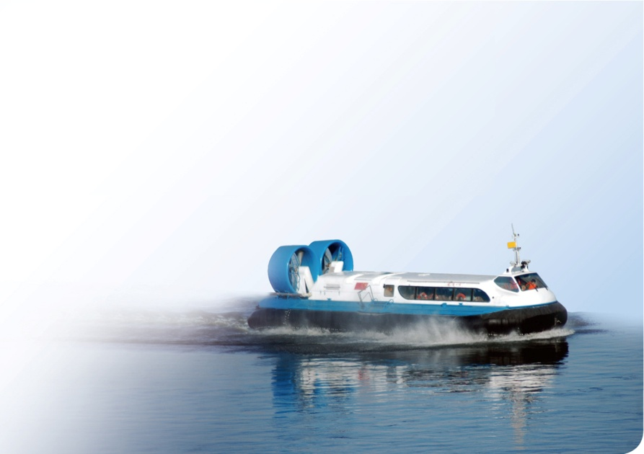
讲授新课
磁悬浮列车：靠强磁场把列车从轨道上微微托起，使摩擦力大大减小。
气垫船：靠船体向下喷出的强气流，在船底和水之间形成空气垫，大大减小摩擦力。

Slide 12
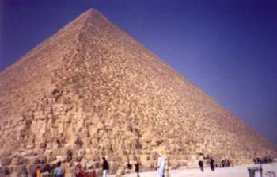
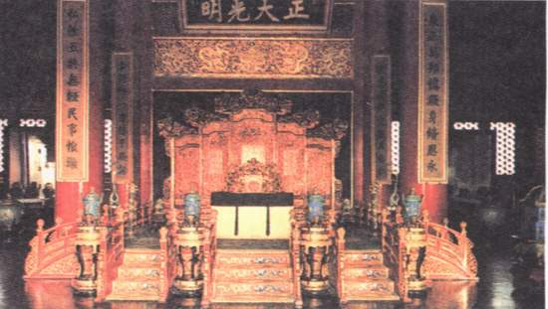
讲授新课
古埃及人建造金字塔时，在运送的大石块下面垫上圆形滚木；北京故宫有一整块雕龙的大石阶重30多吨，在没有大型起重工具的情况下，据说是在冬天运送的，首先在地上泼水，结冰后再推拉运送。这两种方法，利用了什么原理?

Slide 13
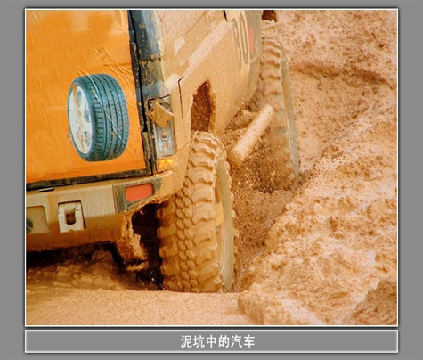
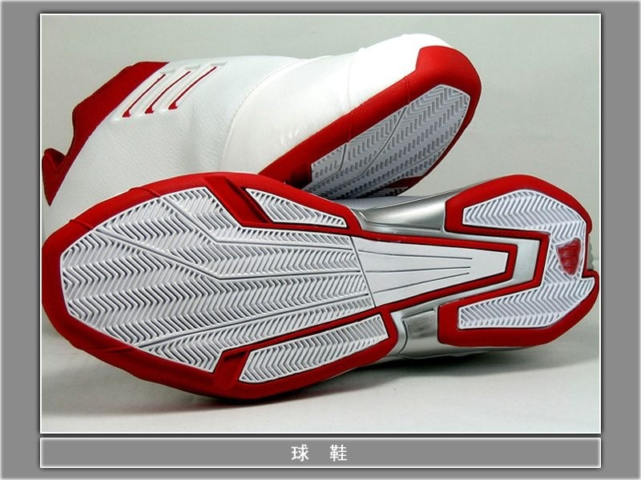
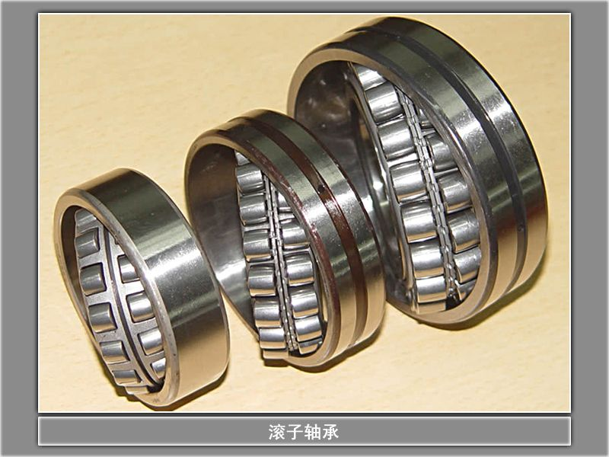
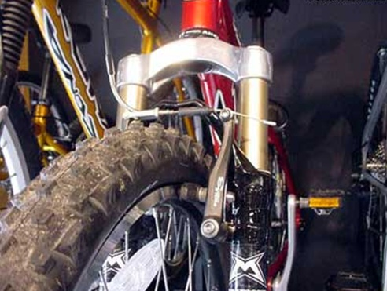
讲授新课
说说右图中是如何增大或减小摩擦的

Slide 14
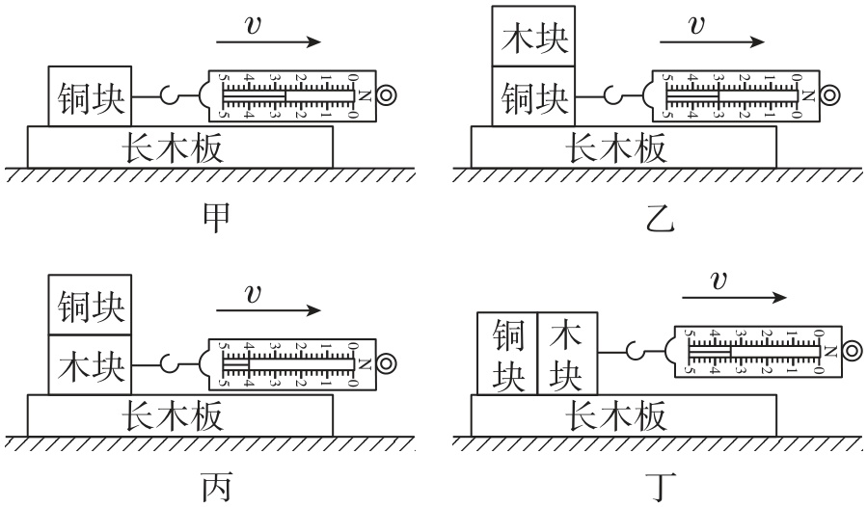
1.如图所示是研冰探究“影响滑动摩擦力大小的因素”的实验。
其中铜块和木块的大小和形状完全相同，在实验前研冰提出
了以下几种猜想：
猜想一：滑动摩擦力的大小与压力的大小有关；
猜想二：滑动摩擦力的大小与物体间接触面的粗糙程度有关；
猜想三：滑动摩擦力的大小与物体间的接触面积大小有关。

Slide 15
匀速直线
（1）实验时弹簧测力计拉着物体沿水平方向做__________运
动，此时弹簧测力计的示数即为物体所受滑动摩擦力的大小。

Slide 16
接触面粗糙程度一定，压力越大，滑动摩擦力越大
（2）比较甲、乙两图，可得到的结论是_________________
_____________________________。

Slide 17
【点拨】甲、乙两图中接触面的粗糙程度相同，压力不同，
摩擦力不同，因此可得出结论：接触面粗糙程度一定，压力
越大，滑动摩擦力越大。

Slide 18
（3）比较乙、丙两图可得出滑动摩擦力的大小与
__________________有关。
接触面的粗糙程度

Slide 19
【点拨】铜块和木块交换位置叠放的目的是控制压力相同，
比较乙、丙两图可得出滑动摩擦力的大小与接触面的粗糙程
度有关。

Slide 20
控制变量法
（4）研冰同学实验时采用的探究方法是____________
（填“控制变量法”或“等效替代法”）。

Slide 21
（5）要探究“滑动摩擦力大小与接触面积大小是否有关”，研
冰将木块和铜块作为一个整体竖着放置在长木板上，如图丁，
测出滑动摩擦力的大小并与图乙比较，得出：滑动摩擦力的
大小与接触面积的大小有关，你认为研冰同学的结论是
_______（填“正确”或“错误”）的。
错误

Slide 22
【点拨】研冰将木块和铜块作为一个整体竖着放置在长木板
上，如图丁，测出滑动摩擦力的大小并与图乙比较，得出：
滑动摩擦力的大小与接触面积的大小有关，研冰虽然控制了
压力相同，但没有控制接触面的粗糙程度相同，所以结论是
错误的。
返回

Slide 23
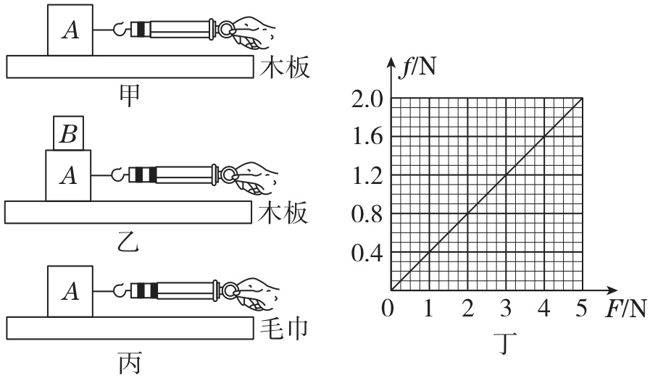
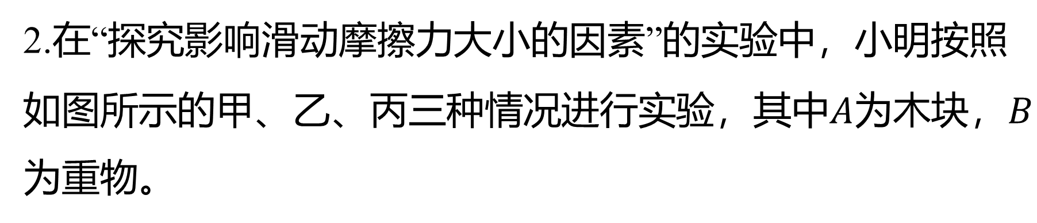
2.在“探究影响滑动摩擦力大小的因素”的实验中，小明按照
如图所示的甲、乙、丙三种情况进行实验，其中$A$为木块，$B$
为重物。

Slide 24
（1）实验过程中，必须用弹簧测力计沿水平方向拉着木块
做__________运动，这样才能测出滑动摩擦力的大小。
匀速直线

Slide 25
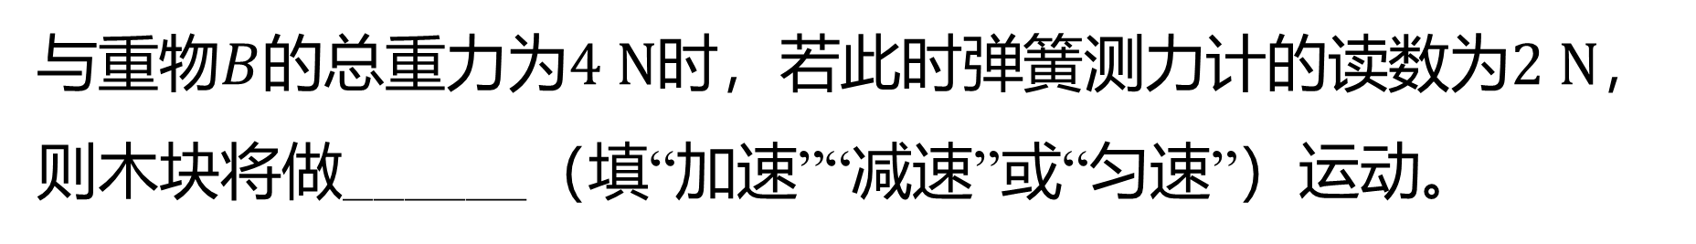
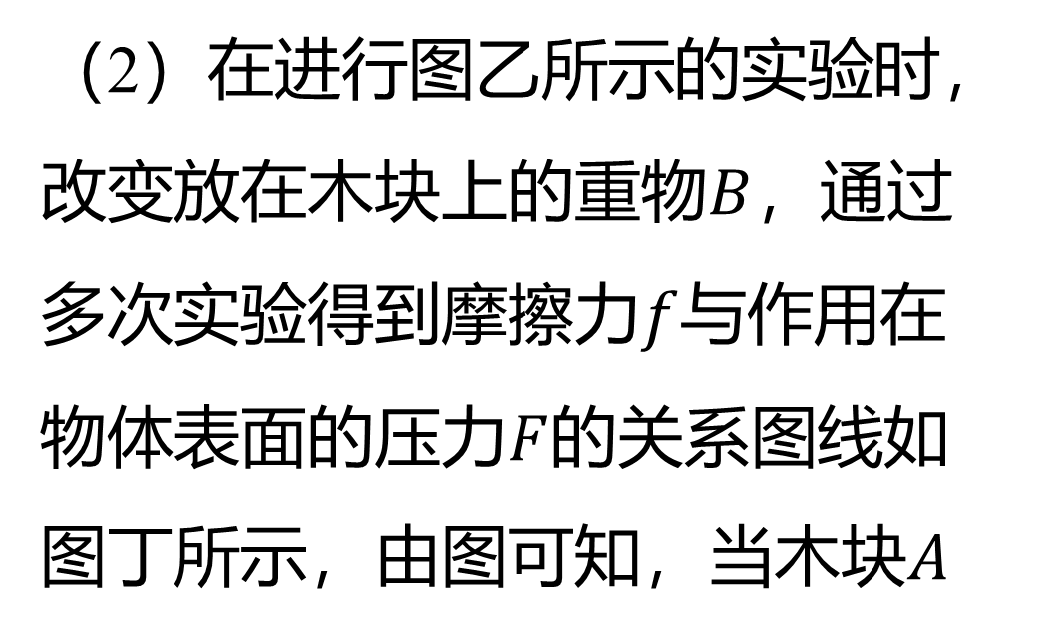
（2）在进行图乙所示的实验时，
改变放在木块上的重物$B$ ，通过
多次实验得到摩擦力$f$ 与作用在
物体表面的压力$F$ 的关系图线如
图丁所示，由图可知，当木块$A$
与重物$B$的总重力为$4 N$时，若此时弹簧测力计的读数为$2 N$ ，
则木块将做______（填“加速”“减速”或“匀速”）运动。
加速

Slide 26
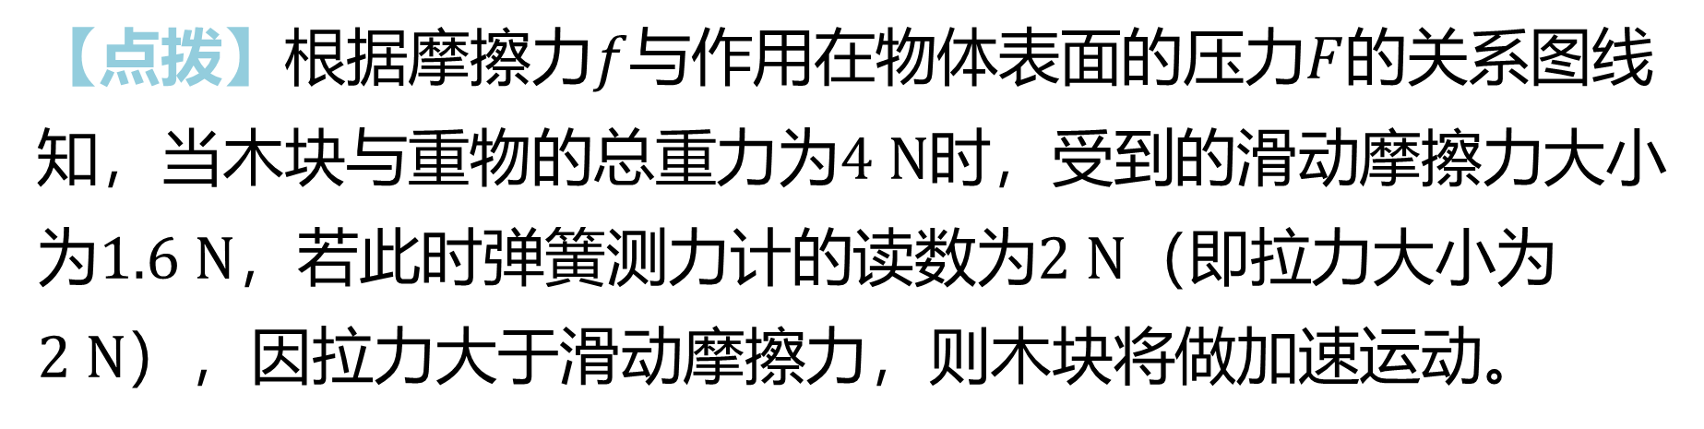
【点拨】根据摩擦力$f$与作用在物体表面的压力$F$ 的关系图线
知，当木块与重物的总重力为$4 N$ 时，受到的滑动摩擦力大小
为$1.6 N$，若此时弹簧测力计的读数为$2 N$ （即拉力大小为
$2 N$ ），因拉力大于滑动摩擦力，则木块将做加速运动。

Slide 27
（3）小明通过甲、乙两图实验得到了正
确的结论，下列现象中利用了该结论的
是___（填字母）。
C
A. 轴承上加润滑油
B. 体操运动员在手上涂镁粉
C. 刹车时用力捏自行车的车闸
D. 移动很重的石块时，在地上铺设滚木

Slide 28
【点拨】根据甲、乙两图的实验
可知，在接触面粗糙程度相同的
条件下，增大压力可增大滑动摩
擦力。轴承上加润滑油，属于使
接触面彼此分离来减小摩擦，故A不符合题意；体操运动员
在手上涂镁粉，属于通过增大接触面的粗糙程度来增大摩擦，
故B不符合题意；刹车时用力捏自行车的车闸，是通过增大

Slide 29
压力的方法来增大摩擦的，故C符合
题意；移动很重的石块时，在地上铺
设滚木，用滚动摩擦代替滑动摩擦从
而减小摩擦，故D不符合题意。

Slide 30
（4）甲、丙两图实验，
是为了探究滑动摩擦力
的大小与_____________
_____的关系，根据实验
现象可得正确的结论，
则支持该结论的实验现
接触面的粗糙程度
丙图弹簧测力计示数比甲图示数大
象是________________________________。

Slide 31
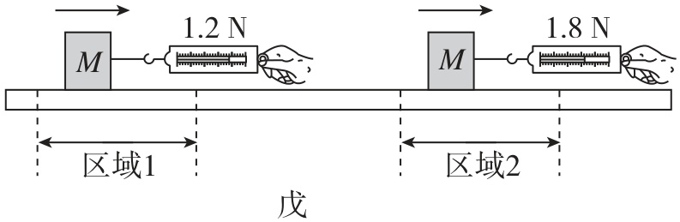
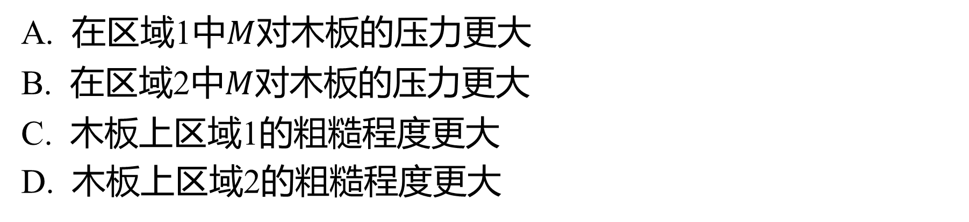
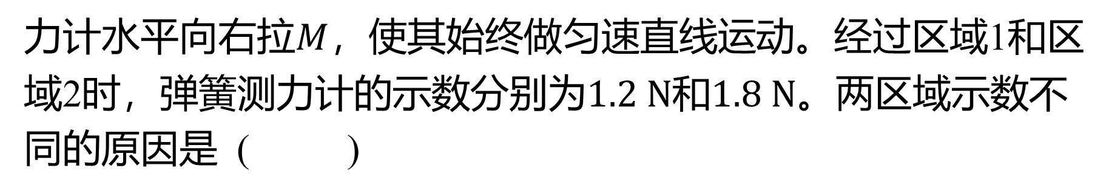
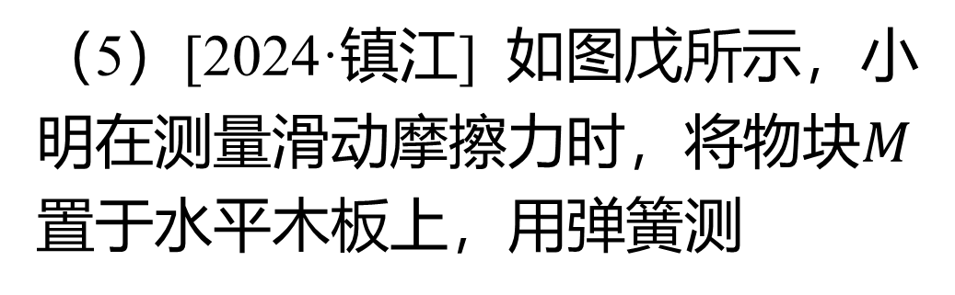
（5）[2024·镇江] 如图戊所示，小
明在测量滑动摩擦力时，将物块$M$
置于水平木板上，用弹簧测
力计水平向右拉$M$ ，使其始终做匀速直线运动。经过区域1和区
域2时，弹簧测力计的示数分别为$1.2 N$和$1.8 N$ 。两区域示数不
同的原因是 ( )
D
A. 在区域1中$M$ 对木板的压力更大
B. 在区域2中$M$ 对木板的压力更大
C. 木板上区域1的粗糙程度更大
D. 木板上区域2的粗糙程度更大

Slide 32
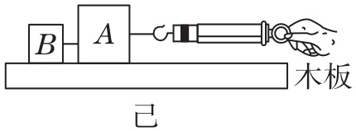
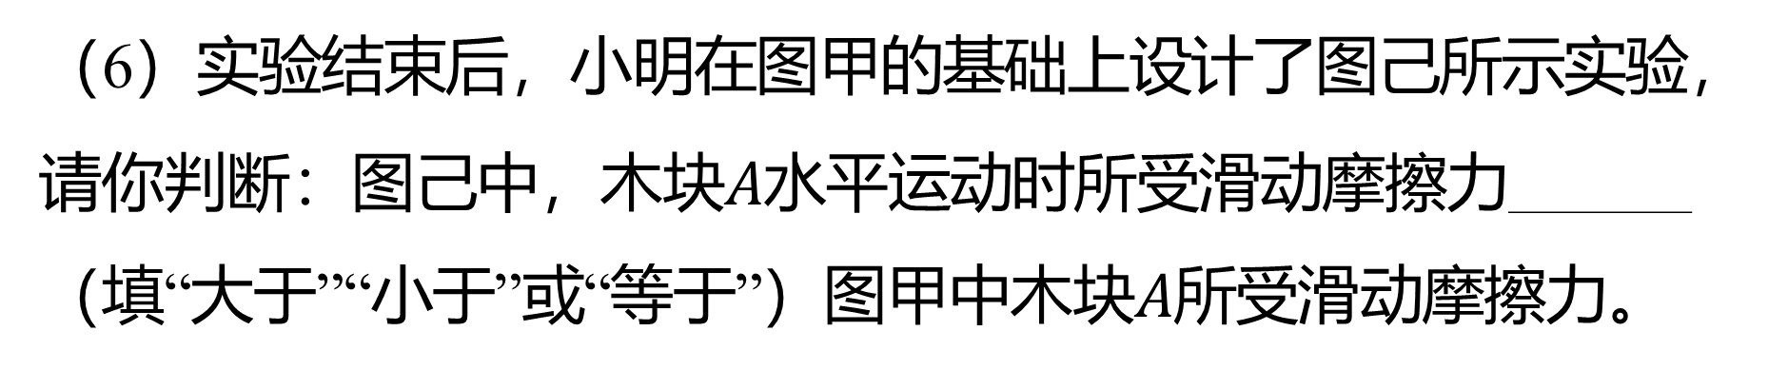
（6）实验结束后，小明在图甲的基础上设计了图己所示实验，
请你判断：图己中，木块$A$ 水平运动时所受滑动摩擦力______
（填“大于”“小于”或“等于”）图甲中木块$A$ 所受滑动摩擦力。
等于
返回

Slide 33
课堂小结
增大摩擦与减小摩擦的方法
增大压力
增大摩擦
增大接触面粗糙程度
减小压力
减小接触面的粗糙程度
变滑动为滚动
使两个接触面彼此分离
减小摩擦

Slide 34















谢谢观看！

